Slide 1
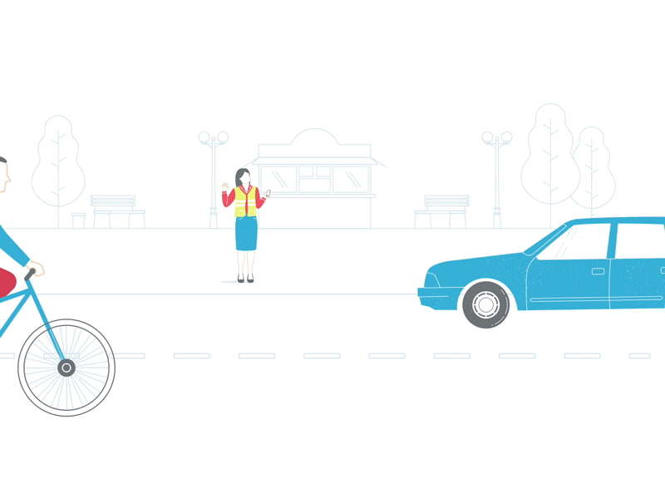
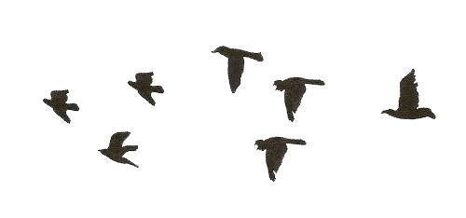
মাল্টিমিডিয়া শ্রেণি কক্ষে তোমাদের স্বাগতম

Slide 2
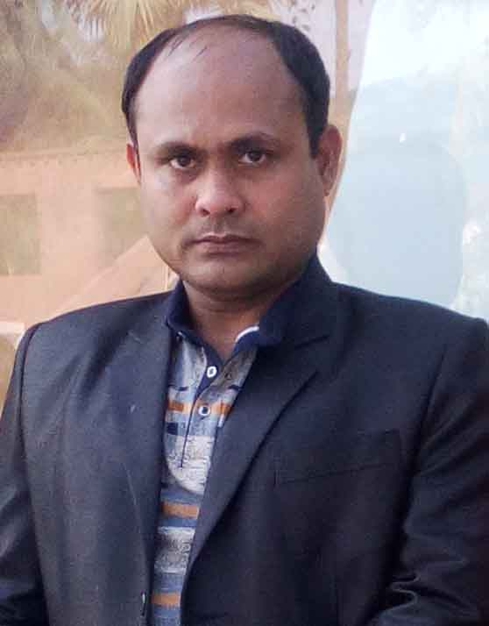
পরিচিতি
সিকদার মোঃ শাজিদুর জাহান
সহকারী শিক্ষক
ফুলহরি মাধ্যমিক বিদ্যালয়
shajidur79@gmail.com
বিষয়ঃ বিজ্ঞান
শ্রেণিঃ ৬ষ্ঠ
অধ্যায়ঃ ১০ম
গতি
সময়ঃ ৫০ মিনিট
Notes:
শিক্ষক অন্যের পরিচিতি Hide করে নিতে পারেন।

Slide 3
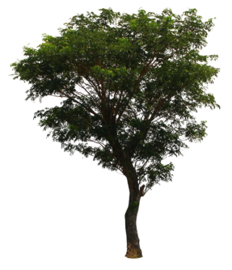
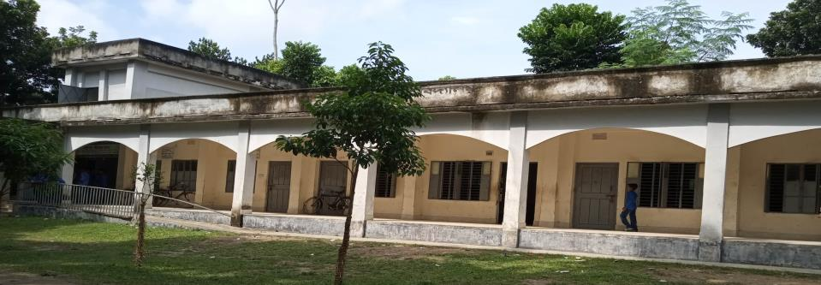
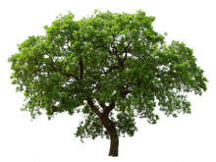
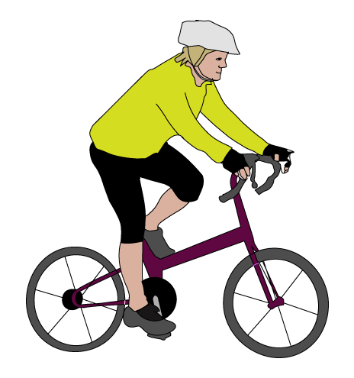
দৃশ্যটি ভালো করে লক্ষ কর
বিদ্যালয়, গাছপালা ও কী অবস্থায় আছে?
বাইসাইকেল ও গাড়িটি কী অবস্থায় আছে?
Notes:
পাঠ শিরোনাম বের করার জন্য শিক্ষক তাঁর নিজের মত করেও শিক্ষার্থীদের বিভিন্ন ধরনের প্রশ্ন করতে পারেন।

Slide 4
আজকের পাঠ…
স্থিতি ও গতি

Slide 5
শিখনফল
এই পাঠ শেষে শিক্ষার্থীরা …
➢স্থিতি ও গতি ব্যাখ্যা করতে পারবে;
➢স্থিতি ও গতির মধ্যে পার্থক্য করতে পারবে;
➢সকল গতিই আপেক্ষিক তা ব্যাখ্যা করতে পারবে।

Slide 6
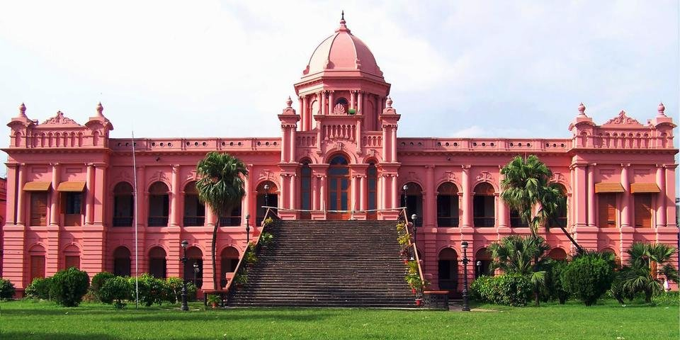
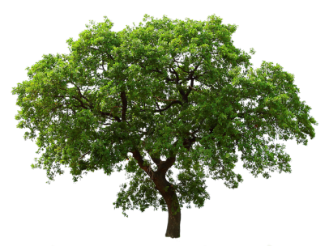
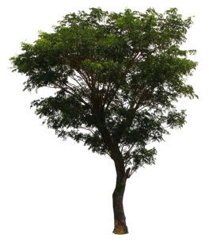
লক্ষ কর
কোনো বস্তু যদি সময়ের সাথে পর্যবেক্ষকের সাপেক্ষে অবস্থান পরিবর্তন না করে, তাহলে বস্তুর ঐ অবস্থাকে স্থিতি বলে।
এখানে ঘড়িটি চলমান কিন্তু দালানকোঠা,গাছপালার অবস্থান কি তা পর্যবেক্ষন কর।

Slide 7
লক্ষ কর
কোনো বস্তু সময়ের সাথে পর্যবেক্ষকের সাপেক্ষে অবস্থান পরিবর্তন করে তাহলে বস্তুর ঐ অবস্থাকে গতি বলে।
ট্রেনটির অবস্থান কি পর্যবেক্ষন কর।

Slide 8
একক কাজ
সময়: 4 মিনিট
স্থিতি বলতে কী বোঝায়?
Notes:
প্রয়োজনে শিক্ষক সহযোগিতা করবেন।

Slide 9
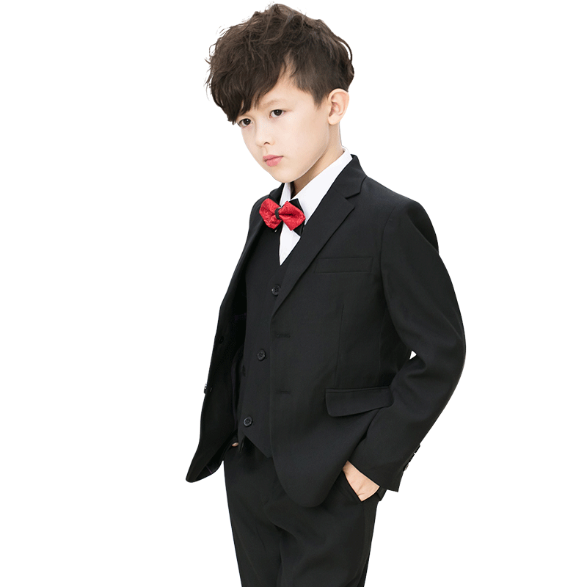
দৃশ্যটি ভালো করে লক্ষ কর
ছাইমার কাছে কোন বস্তু স্থির এবং কোন বস্তু গতিশীল মনে হল?
পার্থিব এর কাছে কোন বস্তু স্থির এবং কোন বস্তু গতিশীল মনে হল?
পার্থিব এর কাছে বিদ্যালয়, গাছপালাকে স্থির এবং গাড়ি ও গাড়ির যাত্রী ছাইমাকে গতিশীল মনে হল।
ছাইমার কাছে গাড়ি ও নিজেকে স্থির এবং পার্থিব, বিদ্যালয় ও গাছপালাকে গতিশীল মনে হল।
তাহলে দেখা যায়, একই গাছ পার্থিব এর সাপেক্ষে স্থির কিন্তু ছাইমার সাপেক্ষে গতিশীল মনে হচ্ছে।
এ থেকেই বোঝা যায় স্থিতি বা গতি কথা দুইটি আপেক্ষিক এবং তা নির্ভর করে পর্যবেক্ষকের উপর।

Slide 10
দলগত কাজ
সময়: ১5 মিনিট
দল (ক)
দল (খ)
স্থিতি ও গতির মধ্যে পার্থক্য লেখ।
সকল গতিই আপেক্ষিক তা ব্যাখ্যা কর।
Notes:
শিক্ষক একাধিক দল গঠন করে দলীয় কাজ দিতে পারেন।প্রয়োজনে শিক্ষক দলীয় কাজে সহযোগিতা করবেন।

Slide 11
মূল্যায়ন
1. প্র্রশ্ন: স্থিতি কী?
2. প্রশ্ন: গতির কয়েকটি উদাহরণ দাও?
3. প্রশ্ন: নিচের কোনটি গতির উদাহরণ?
(ক) স্থির বাস (খ) স্থির ফুটবল
(গ) ফুটবল গড়িয়ে যাওয়া (ঘ) কোনো ব্যক্তির দাঁড়িয়ে থাকা।
Notes:
প্রয়োজনে শিক্ষক মূল্যায়নের প্রশ্ন পরিবর্তন করতে পারেন।
।

Slide 12
বাড়ির কাজ
তোমার চারিপাশে দৃশ্যমান স্থিতি ও গতিশীল বস্তুর একটি তালিকা কর।

Slide 13
সকলকে ধন্যবাদ
Notes:
এই স্লাইড নিয়ে আলোচনা নিষ্প্রয়োজন।

